Slide 1
Estudo sobre full text search
Glauber santos da silva
Orientador: Prof. Dr Eduardo Manuel de Freitas Jorge

Slide 2
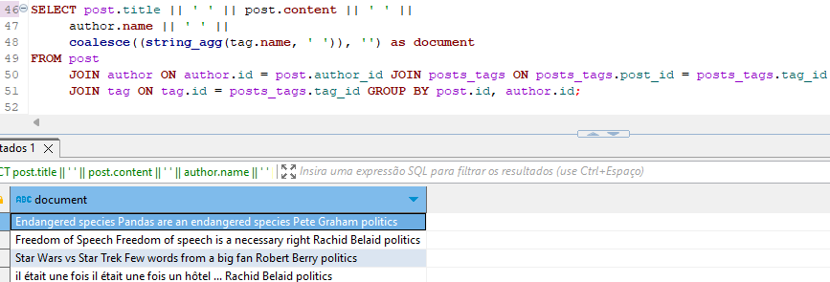
O que é full text search
Técnica para localizar informações em um único documento ou em um banco de dados relacional textual.
SELECT post.title || ' ' || post.content || ' ' ||
author.name || ' ' ||
coalesce((string_agg(tag.name, ' ')), '') as document
FROM post
JOIN author ON author.id = post.author_id JOIN posts_tags ON posts_tags.post_id = posts_tags.tag_id
JOIN tag ON tag.id = posts_tags.tag_id GROUP BY post.id, author.id;

Slide 3
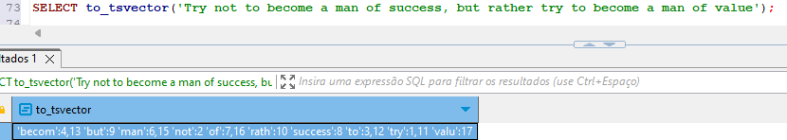
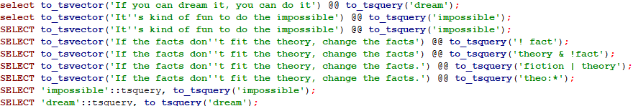
O que é full text search
To_tsvector
O to_tsvector converte um conjunto de caracteres em um tipo tsvector (lista ordenada de lexemas únicos e normalizados.

Slide 4
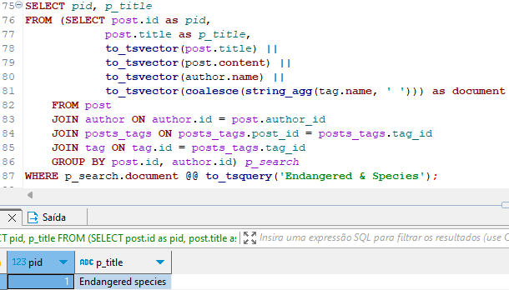
O que é full text search
Consulta no documento

Slide 5
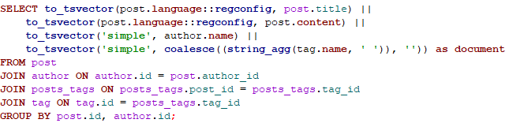
O que é full text search
Suporte a idiomas
O PostgreSQL possui internamente opções de busca textual para vários idiomas: Dinamarquês, Holandês, Inglês, Finlandês, Francês, Alemão, Húngaro, Italiano, Norueguês, Português, Romeno, Russo, Espanhol, Sueco, Turco
Sem a devida transformação(cast) utilizando ::regconfig a consulta lançará uma exceção.

Slide 6
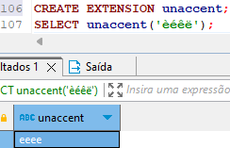
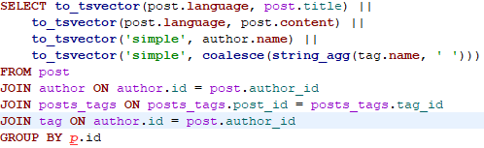
O que é full text search
Caracteres acentuados
Para trabalhar com idiomas é importante a preocupação com as palavras acentuadas e o PostgreSQL possui uma extensão que realiza a remoção dos acentos das palavras:
Consulta do Documento

Slide 7
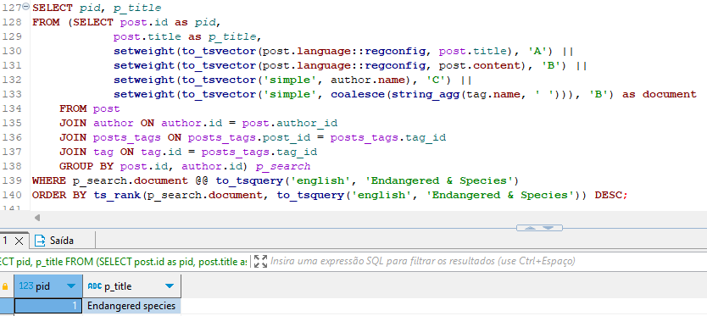
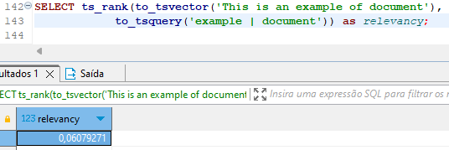
O que é full text search
Classificação de documentos
Permite classificar um documento distribuindo peso aos tsvector;

Slide 8
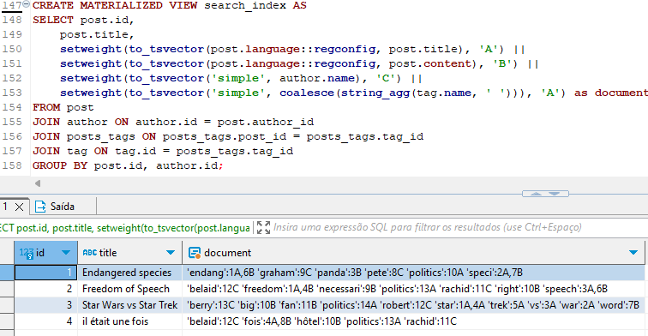
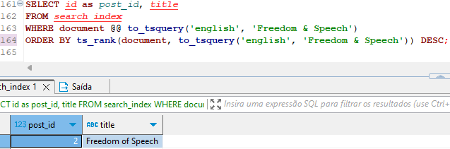
O que é full text search
Otimização e indexação
Visão materializada com índices extras para busca.

Slide 9
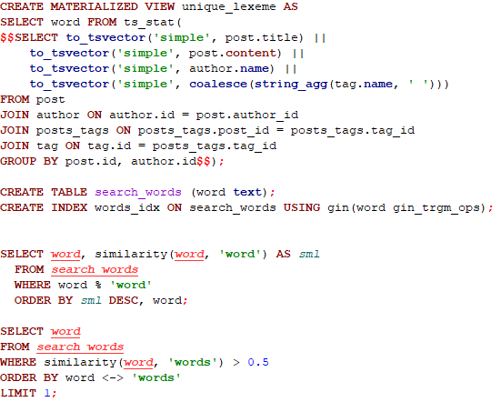

O que é full text search
Erros de ortografia
O PostgreSQL possui uma extensão de nome pg_trgm.

Slide 10
REFERÊNCIA
COSTA, Marcelo Costa. Busca Textual no PostgreSQL é boa o suficiente. 2015. Disponível em: <https://www.infoq.com/br/articles/postgresql-fts/>. Acesso em: 15/03/2024.

